Slide 1
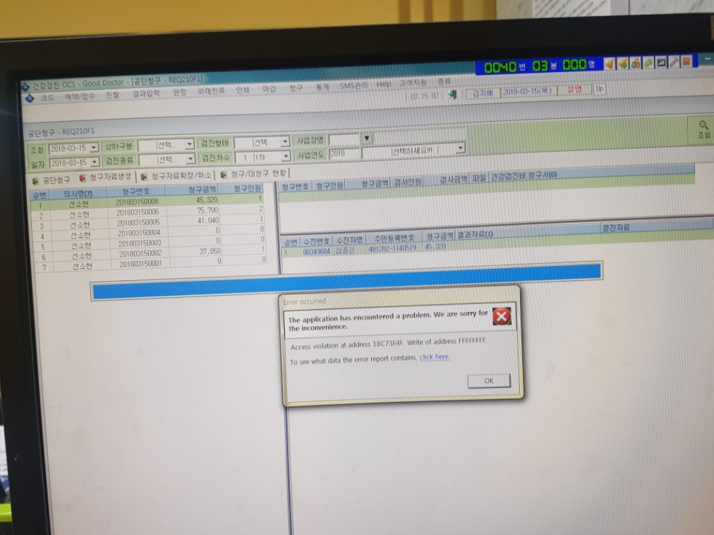
심종은(349884) -> 노인신체+생활습관평가+인지기능장애+일반검진+정신건강
의 케이스인 경우 희원 청구->공단청구 에서 오류창이 뜸

Slide 2
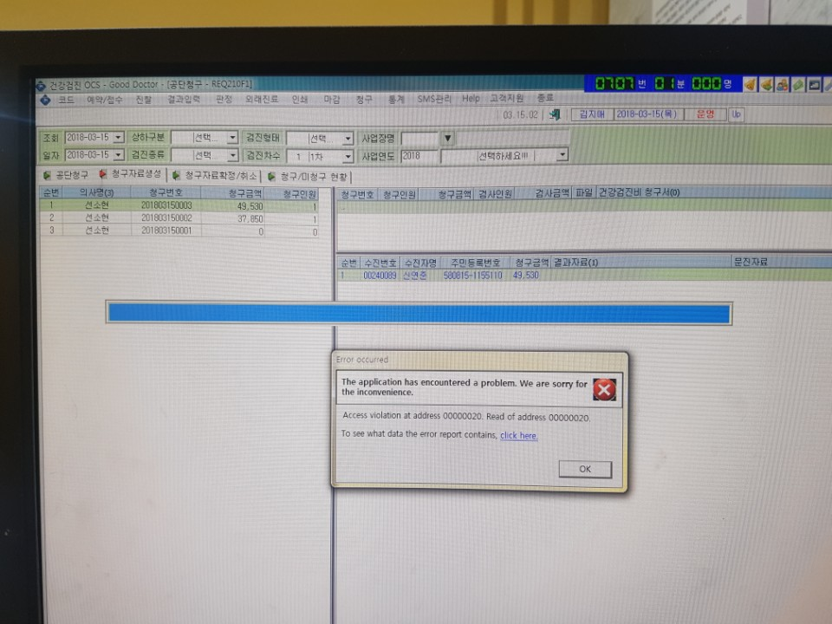
신연준(240089) -> 생활습관평가+이상지질혈증+일반검진+정신건강
의 케이스인 경우 희원 청구->공단청구 에서 오류창이 뜸

Slide 3
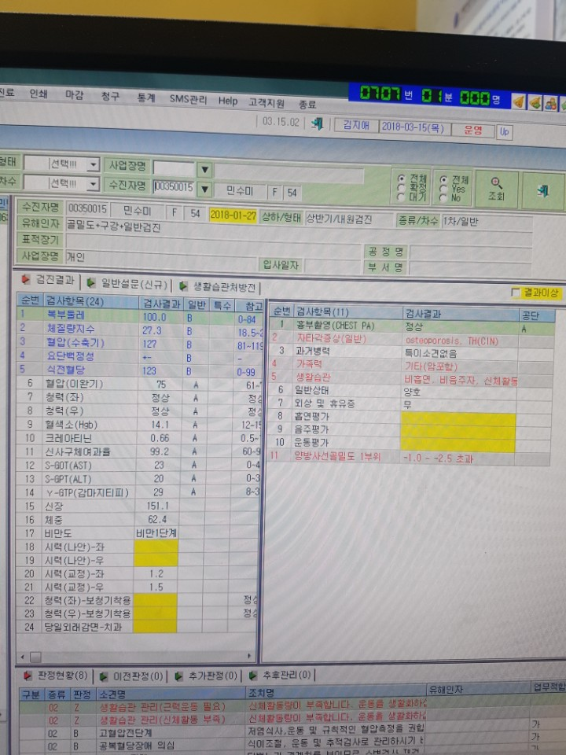
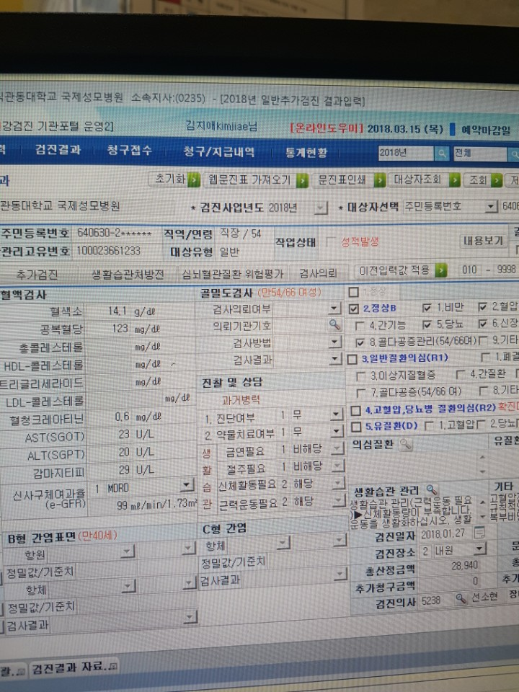
민수미(350015) 처럼 골밀도가 포함되어 있는 케이스의 경우
공단청구프로그램에 결과값이 연계안됨

